Slide 1
Lecture 4: Redundancy & Null-space
Manipulator Inverse Kinematics
ME77600 – Autumn 2025
Instructor: Daum Park
Notes:
ID=d924773e-9a16-4d6d-9803-8cb819e99682 Recipe=text_billboard Type=TextOnly Variant=0 FamilyID=AccentBoxWalbaum_Zero

Slide 2
Kinematic Redundancy
정의
매니퓰레이터가 주어진 작업을 수행하는 데 필요한 최소한의 자유도(DoF)보다 더 많은 자유도를 가질 때, 이를 기구학적으로 여자유도를 가졌다고 함
일반적인 3차원 공간 작업은 6자유도(위치 3, 방향 3)를 요구하므로, 7개 이상의 관절을 가진 매니퓰레이터는 여자유도를 가짐
문제점
여자유도는 주어진 말단장치 포즈에 대해 무한한 해가 존재함을 의미
이는 제어 시스템이 무한한 해 집합 중에서 특정 해 하나를 선택해야 하는 문제를 야기

Slide 3
Kinematic Redundancy
장점
추가적인 자유도는 더 높은 기교(dexterity)와 유연성을 제공하며, 다음과 같은 부가적인 목표를 달성하는 데 활용될 수 있음
특이점 회피: 로봇 팔의 자세를 재구성하여 특이점 구성을 회피
장애물 회피: 말단장치가 경로를 유지하는 동안 로봇 팔의 링크들이 작업 공간 내의 장애물을 피해 움직임
관절 한계 회피: 관절들이 기계적 한계에 도달하지 않도록 유지
성능 최적화: 관절 토크, 에너지 소비를 최소화하거나 조작성(manipulability)을 최대화

Slide 4
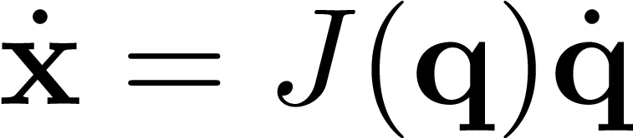
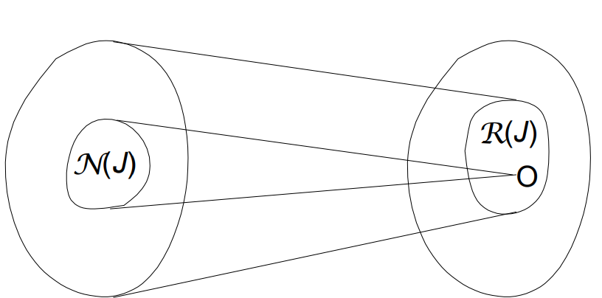
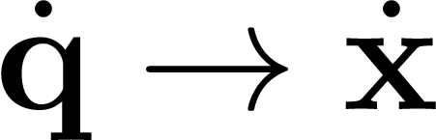
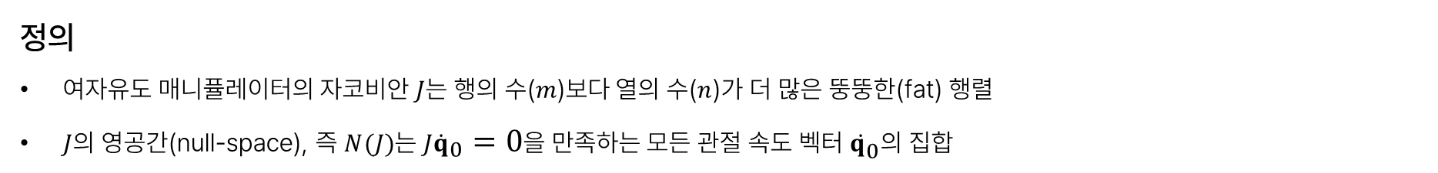
Jacobian Null-Space
정의
여자유도 매니퓰레이터의 자코비안 $J$는 행의 수($m$)보다 열의 수($n$)가 더 많은 뚱뚱한(fat) 행렬
$J$의 영공간(null-space), 즉 $N(J)$는 $J{\dot{q}}_{0}=0$을 만족하는 모든 관절 속도 벡터 ${\dot{q}}_{0}$의 집합
물리적 해석
영공간에 속하는 관절 속도 벡터는 말단장치에서 0의 속도를 생성
이는 매니퓰레이터가 말단장치의 포즈에 영향을 주지 않으면서 내부적인 구성, 즉 ‘자세’를 바꿀 수 있음을 의미 (self-motion)

Slide 5
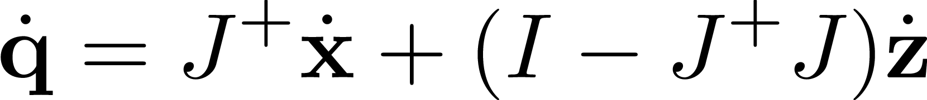
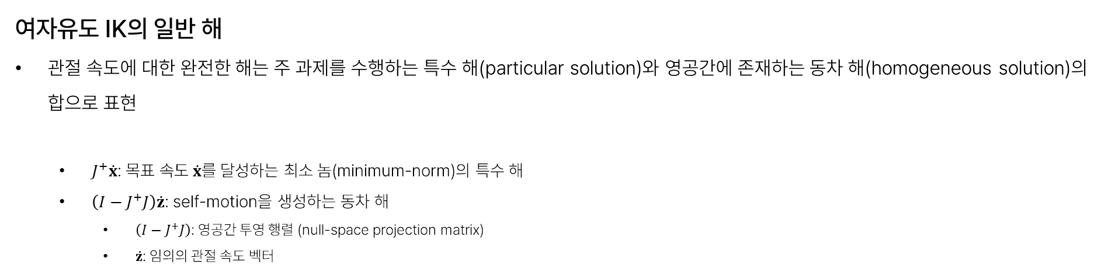
Jacobian Null-Space
여자유도 IK의 일반 해
관절 속도에 대한 완전한 해는 주 과제를 수행하는 특수 해(particular solution)와 영공간에 존재하는 동차 해(homogeneous solution)의 합으로 표현
$J^{+}\dot{x}$: 목표 속도 $\dot{x}$를 달성하는 최소 놈(minimum-norm)의 특수 해
$\left(I−J^{+}J\right)\dot{z}$: self-motion을 생성하는 동차 해
$\left(I−J^{+}J\right)$: 영공간 투영 행렬 (null-space projection matrix)
$\dot{z}$: 임의의 관절 속도 벡터

Slide 6
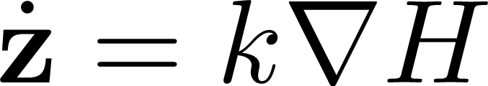
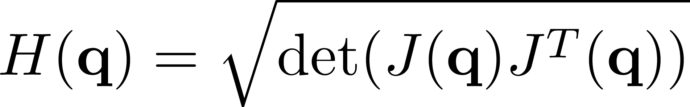
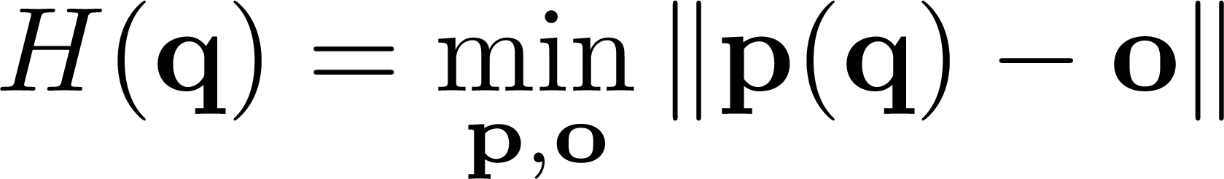
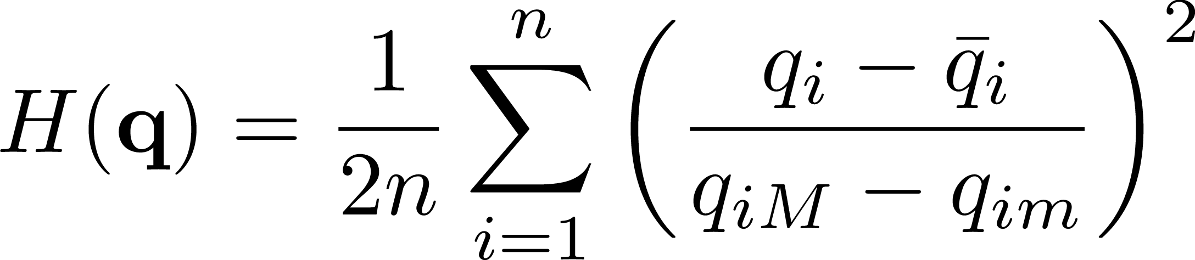
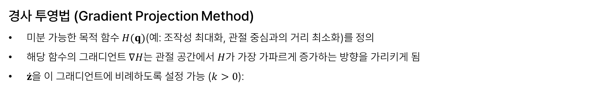
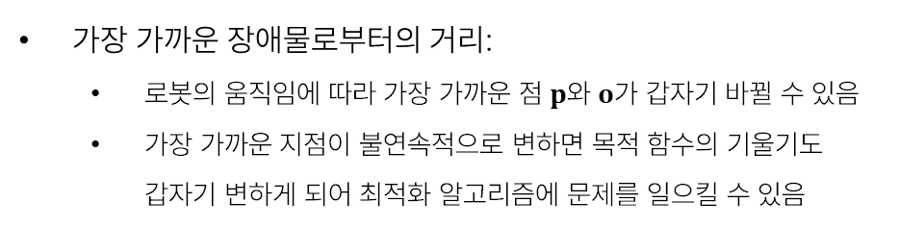
Null-Space Projection
원리
동차 해의 임의 벡터 $\dot{z}$를 전략적으로 선택하여 부가적인 목표를 달성할 수 있음
경사 투영법 (Gradient Projection Method)
미분 가능한 목적 함수 $H(q)$(예: 조작성 최대화, 관절 중심과의 거리 최소화)를 정의
해당 함수의 그래디언트 $∇H$는 관절 공간에서 $H$가 가장 가파르게 증가하는 방향을 가리키게 됨
$\dot{z}$을 이 그래디언트에 비례하도록 설정 가능 ($k>0$):
목적 함수
조작성 지수:
관절 한계로부터의 거리:
가장 가까운 장애물로부터의 거리:
로봇의 움직임에 따라 가장 가까운 점 $p$와 $o$가 갑자기 바뀔 수 있음
가장 가까운 지점이 불연속적으로 변하면 목적 함수의 기울기도 갑자기 변하게 되어 최적화 알고리즘에 문제를 일으킬 수 있음

Slide 7
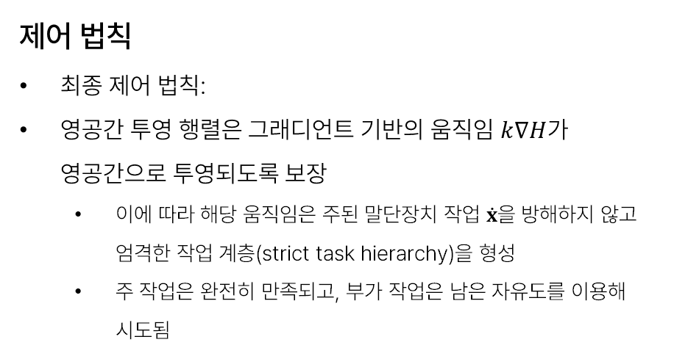
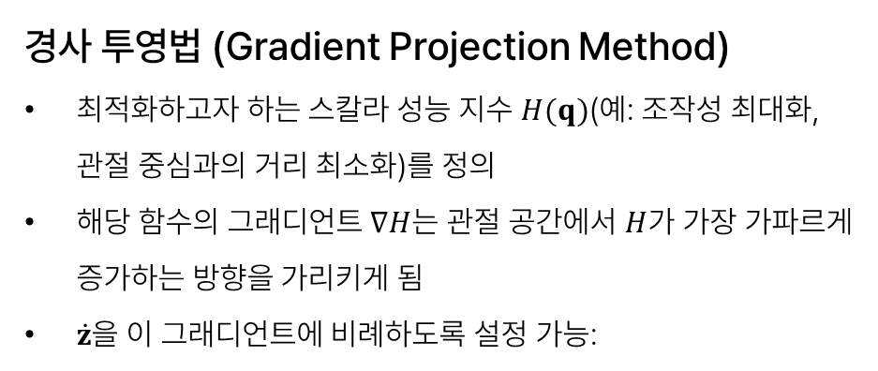
Null-Space Projection
원리
동차 해의 임의 벡터 $\dot{z}$를 전략적으로 선택하여 부가적인 목표를 달성할 수 있음
경사 투영법 (Gradient Projection Method)
최적화하고자 하는 스칼라 성능 지수 $H(q)$(예: 조작성 최대화, 관절 중심과의 거리 최소화)를 정의
해당 함수의 그래디언트 $∇H$는 관절 공간에서 $H$가 가장 가파르게 증가하는 방향을 가리키게 됨
$\dot{z}$을 이 그래디언트에 비례하도록 설정 가능:
제어 법칙
최종 제어 법칙:
영공간 투영 행렬은 그래디언트 기반의 움직임 $k∇H$가 영공간으로 투영되도록 보장
이에 따라 해당 움직임은 주된 말단장치 작업 $\dot{x}$을 방해하지 않고 엄격한 작업 계층(strict task hierarchy)을 형성
주 작업은 완전히 만족되고, 부가 작업은 남은 자유도를 이용해 시도됨

Slide 8
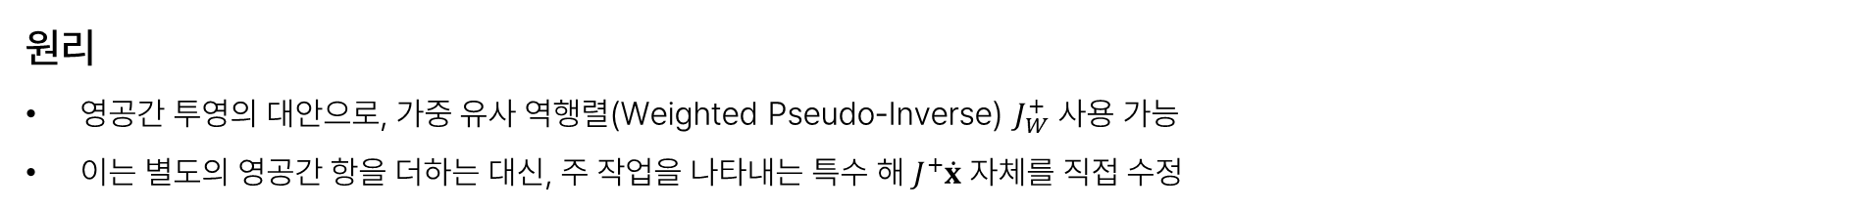

Weighted Pseudo-Inverse
원리
영공간 투영의 대안으로, 가중 유사 역행렬(Weighted Pseudo-Inverse) $J_{W}^{+}$ 사용 가능
이는 별도의 영공간 항을 더하는 대신, 주 작업을 나타내는 특수 해 $J^{+}\dot{x}$ 자체를 직접 수정
수학적 공식
가중 유사 역행렬은 관절 속도의 가중 놈 ${\left\|\dot{q}\right\|}_{W}^{2}={\dot{q}}^{T}W\dot{q}$을 최소화
이를 만족하는 해는 다음과 같음:

Slide 9
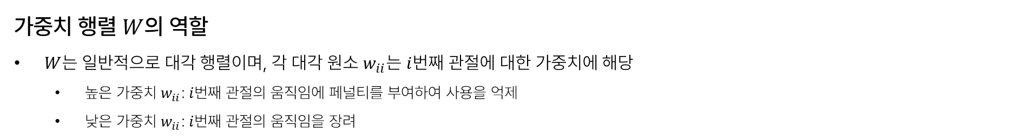
Weighted Pseudo-Inverse
가중치 행렬 $W$의 역할
$W$는 일반적으로 대각 행렬이며, 각 대각 원소 $w_{ii}$는 $i$번째 관절에 대한 가중치에 해당
높은 가중치 $w_{ii}$: $i$번째 관절의 움직임에 페널티를 부여하여 사용을 억제
낮은 가중치 $w_{ii}$: $i$번째 관절의 움직임을 장려
응용
관절이 한계에 가까워질수록 해당 관절의 가중치를 동적으로 증가시켜 사용을 억제하는 방식으로 관절 한계 회피에 사용될 수 있음
엄격한 계층 구조를 강요하는 대신 여러 목표를 부드럽게 혼합하여 유연한 우선순위를 부여하는 데 사용될 수 있음

Slide 10
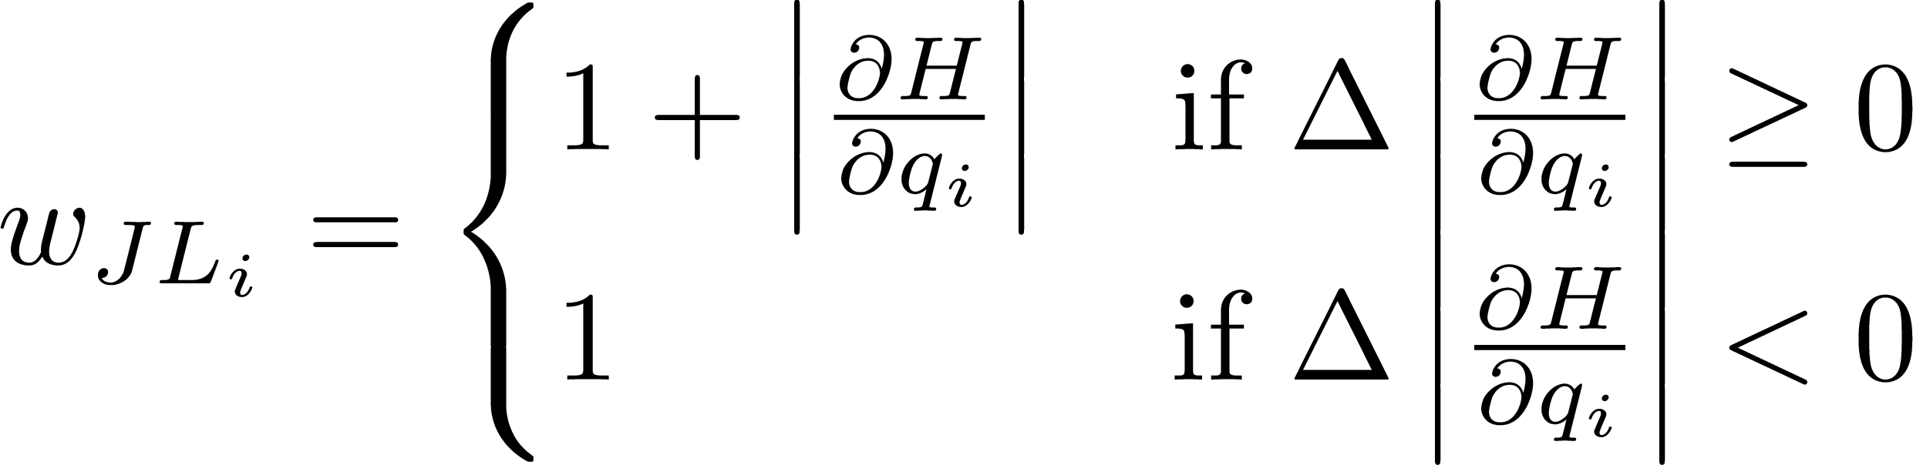
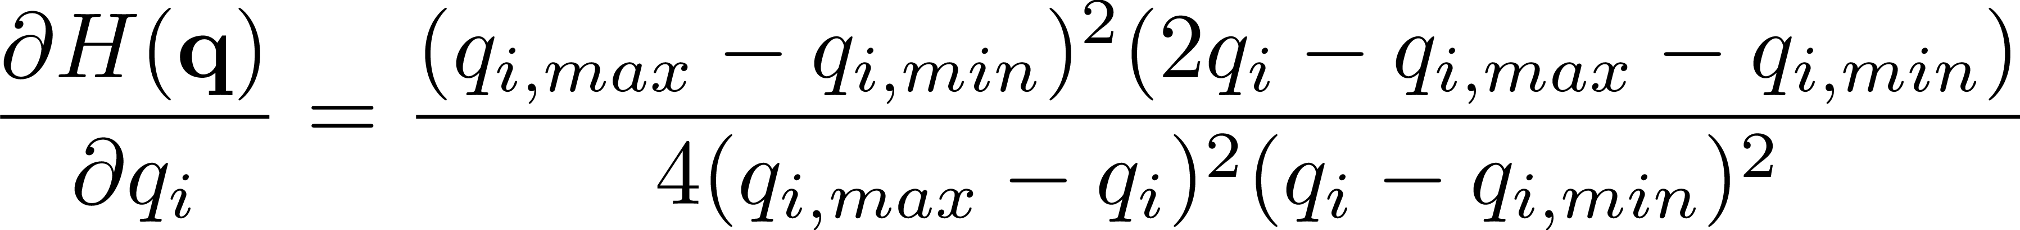
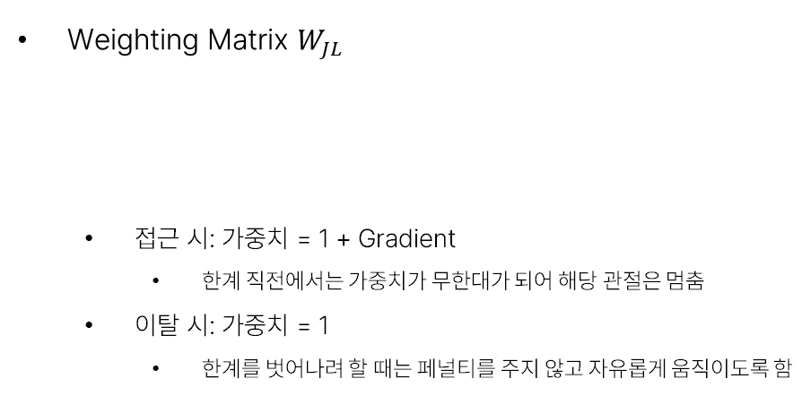
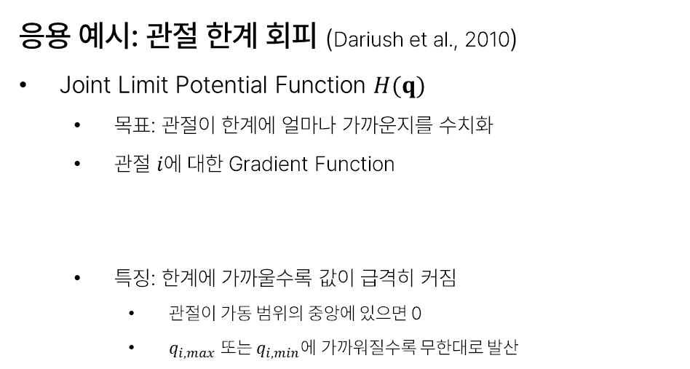
Weighted Pseudo-Inverse
응용 예시: 관절 한계 회피 (Dariush et al., 2010)
Joint Limit Potential Function $H(q)$
목표: 관절이 한계에 얼마나 가까운지를 수치화
관절 $i$에 대한 Gradient Function
특징: 한계에 가까울수록 값이 급격히 커짐
관절이 가동 범위의 중앙에 있으면 0
$q_{i,max}$ 또는 $q_{i,min}$에 가까워질수록 무한대로 발산
Weighting Matrix $W_{JL}$
접근 시: 가중치 = 1 + Gradient
한계 직전에서는 가중치가 무한대가 되어 해당 관절은 멈춤
이탈 시: 가중치 = 1
한계를 벗어나려 할 때는 페널티를 주지 않고 자유롭게 움직이도록 함

Slide 11
Conclusion
영공간 투영
주 작업의 완벽한 수행을 보장하는 엄격한 계층적 접근법
주 작업은 최우선이며 침범할 수 없고, 부가 작업은 남은 자유도를 활용
가중 유사 역행렬
여러 목표를 혼합하여 우선순위를 유연하게 조절하는 혼합 최적화 접근법
주 작업이 절대적인 최소 관절 속도로 달성되지 않을 수 있지만, 전체적인 관점에서 더 나은 해(예: 더 낮은 관절 토크)를 찾을 수 있게 함
결론
어떤 방식을 선택할지는 어플리케이션의 요구가 엄격한 주 작업 수행인지, 아니면 여러 목표 간의 균형 잡힌 절충안인지에 따라 달라짐

